Slide 1
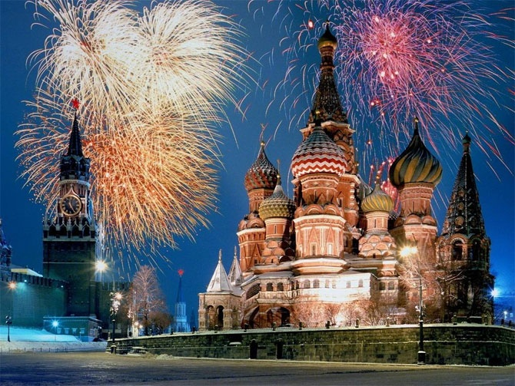
Электронная физминутка
«Вместе со смайликами»
Автор: учитель истории
Лютоева Н.С.
ГБС(К)ОУ «Специальная (коррекционная) общеобразовательная школа-интернат № 2 VIII вида» Усть-Кулом
Продолжительность: 1 минута 50 секунд, смена слайдов – автоматически.

Slide 2
Москва

Slide 3
Санкт-Петербург

Slide 4
Великий Новгород

Slide 5
Киев

Slide 6
Владимир

Slide 7
Усть-Сысольск (Сыктывкар)

Slide 8
Усть-Кулом

Slide 9
Используемые ресурсы
http://www.magput.ru
http://www.56thparallel.com/
http://poedemvpiter.ru/
http://liubavyshka.ru/search/Зарядка
http://bestsmileys.ru/
http://www.catsmob.com/photo/
http://fotki.yandex.ru/users/trenya-liub/album/

